Slide 1
МБДОУ «Искровский детский сад»
Презентация
Выполнила: Афонина Н.Н,
воспитатель .

Slide 2
О проекте
Тип проекта: познавательно – творческий
Участники: дети, воспитатели, родители воспитанников.
Возраст детей: 6-7лет. Продолжительность: среднесрочный
( с 17.09.2018г. по 06.12.2018г.)

Slide 3
Актуальность проекта:
О роли и значении народного декоративного искусства в воспитании детей писали многие ученые. Они отмечали, что искусство пробуждает первые яркие, образные представления о Родине, ее культуре, способствует воспитанию чувства прекрасного, развивает художественные способности детей.
Развивая и обогащая мир ребенка , принося в это развитие элементы духовной культуры, мы тем самым способствуем развитию патриотических чувств наших детей. Предметы, окружающие ребенка с детства, пробуждающие в его душе чувство красоты и восхищения, должны быть национальными. Тогда с детства наши дети будут гордиться своей страной, любить ее, оберегать ее природу, соблюдать традиции и обычаи своего народа, формируя при этом свой собственный художественный вкус.

Slide 4
Проблема на решение которой направлен проект:
в беседе с детьми на тему «народные промыслы» выяснилось, что дети мало знают о народных промыслах России, не обладают информацией о народных ремёслах Рязанского края.
Цель проекта:
формирование у детей познавательного интереса к русской народной культуре через ознакомление с народными промыслами русского народа и приобщение к народному творчеству.

Slide 5
Задачи проекта:
Для детей: - Познакомить детей с историей возникновения народных промыслов;
- Познакомить детей с декоративно прикладным искусством: дымковской, филимоновской игрушками, матрёшкой, хохломской, городецкой , гжельской, жостовской, павловской росписями ;
- Научить детей ориентироваться в различных видах росписи;
-Познакомить детей с народными промыслами Рязанского края.
Для педагогов:
- Развивать коммуникативные и познавательные навыки, навыки художественного творчества детей. - Содействовать развитию речи ребенка: обогащать словарь, повышать выразительность речи;
- Развивать творческое воображение, внимание, мышление, зрительную память, умение анализировать.
- Пополнить предметно – развивающую среду по теме проекта
Для родителей:
- Совершенствовать стиль партнёрских отношений между родителями и детским садом

Slide 6
Ожидаемые результаты:
Мы полагаем, что участие в проекте будет интересно и познавательно как детям, так и родителям. Надеемся, что у детей будут сформированы представления о разных видах росписей предметов, как народном наследии и нравственных ценностях. Проведенная работа будет способствовать формированию и развитию художественных способностей воспитанников в дальнейшей жизни. Родители после участия в проекте будут больше уделять внимания совместному творчеству с детьми, с уважением относиться к предметам народного творчества, помогут воспитателям в создании мини музея «Народные промыслы России».

Slide 7
Этапы реализации проекта:
1 этап - подготовительный
- Определение темы проекта.
- Разработка перспективного плана.
- Подготовка презентаций по ознакомлению детей с народными промыслами;
Подбор наглядных и дидактических материалов
( тематические картинки, плакаты с элементами росписи, изготовление дидактических игр, картинки для раскрашивания, изготовление альбома «Народные промыслы Рязанского края», консультация для родителей);
- Подбор произведений фольклора, стихов на тему народных промыслов;
- Подготовка материалов для организации творческой деятельности детей.

Slide 8
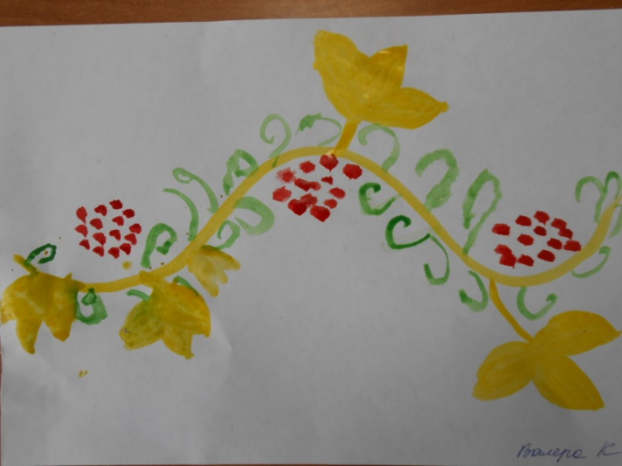
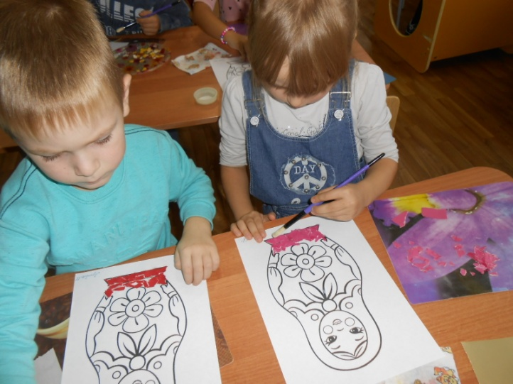
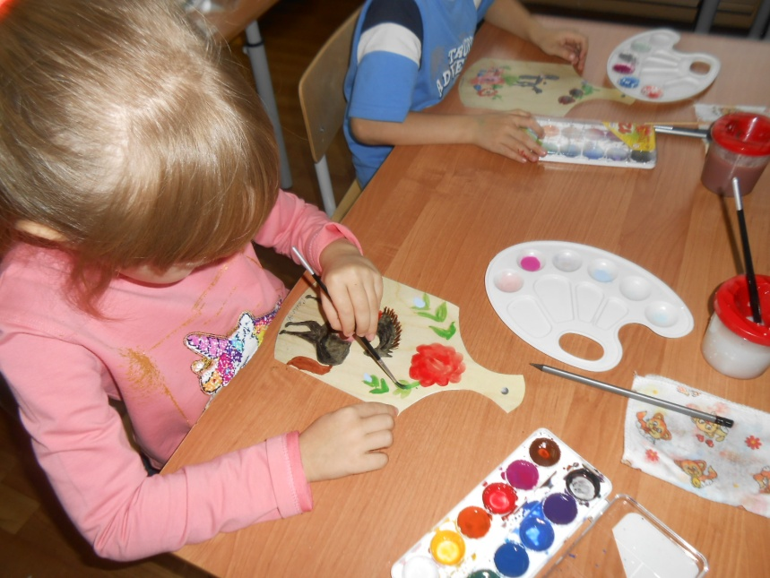
2 этап - деятельностный
Непрерывная образовательная деятельность
Декоративное рисование «Завиток»
( по мотивам хохломы)
Обрывная аппликация
«Русская матрёшка»
Декоративное рисование «Городецкая роспись»
(разделочная доска)

Slide 9
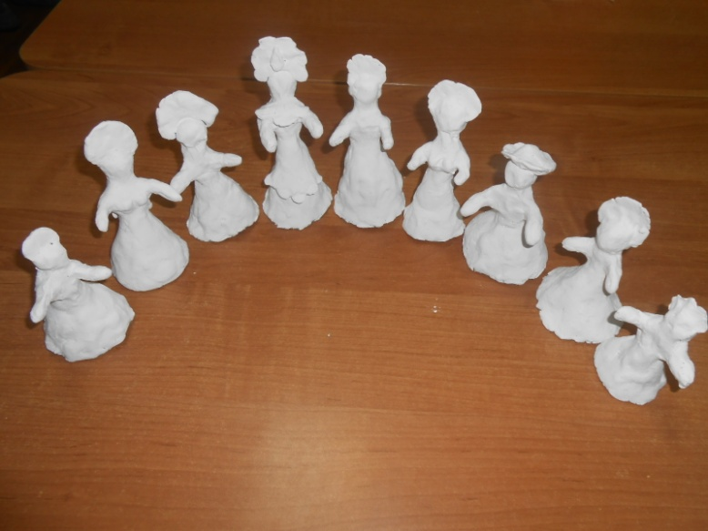
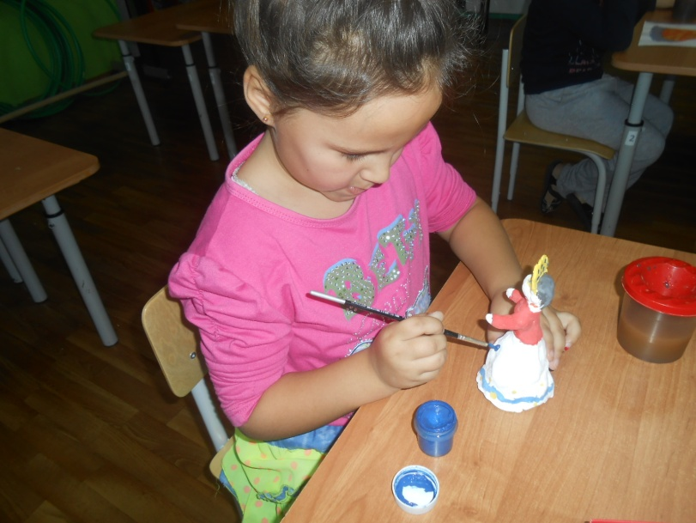
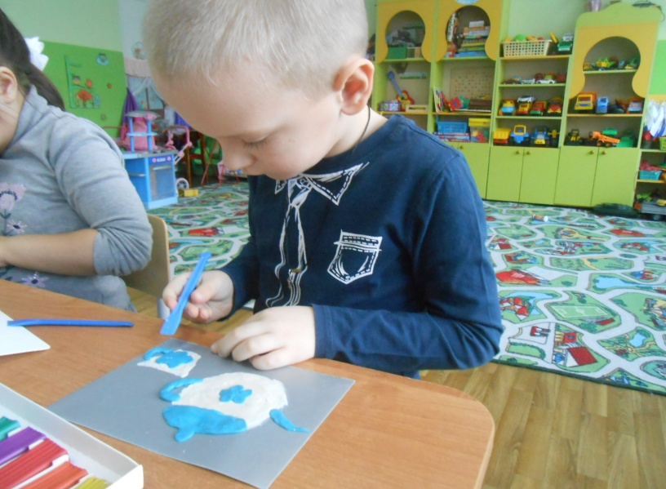
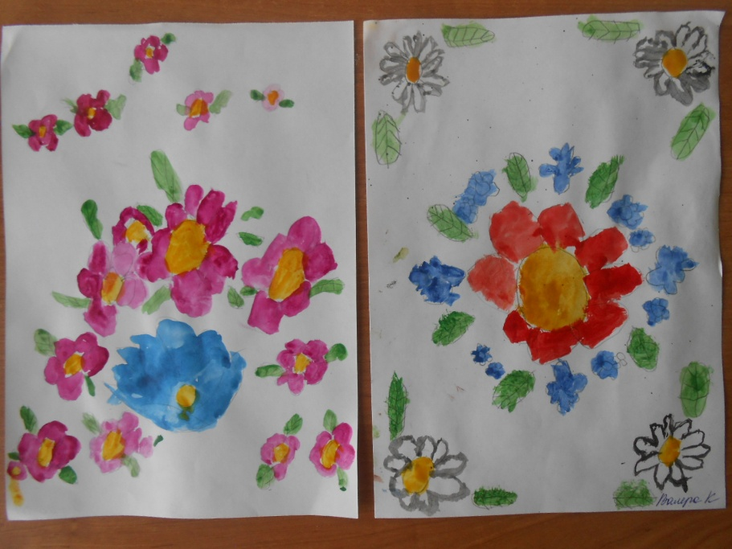
Лепка из глины
«Дымковские барышни»
Декоративное рисование
«Роспись дымковской барышни»
Пластилинография
«Натюрморт из чайной посуды»
(по мотивам гжельской росписи)
Рисование «Букет цветов»
(по мотивам Павловских шалей и Жостовских подносов)

Slide 10
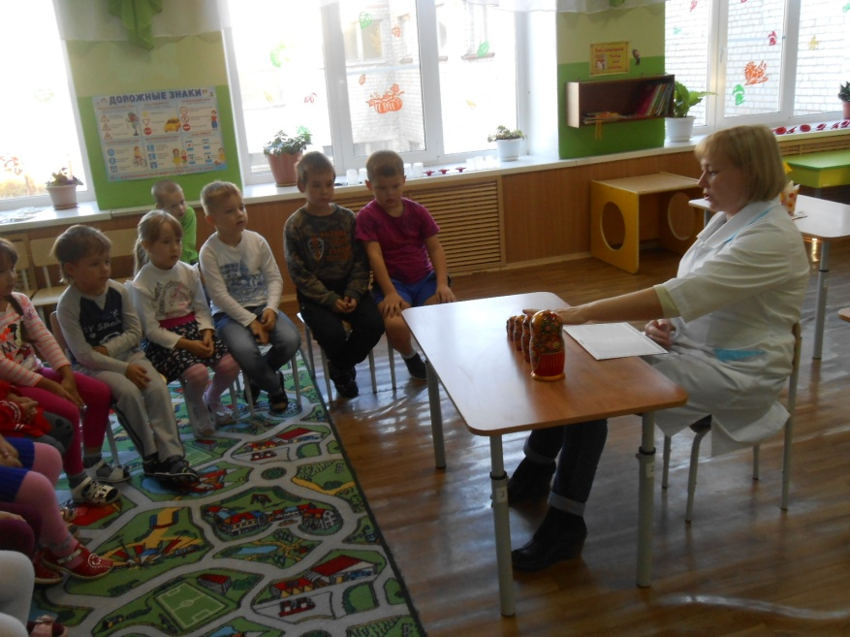
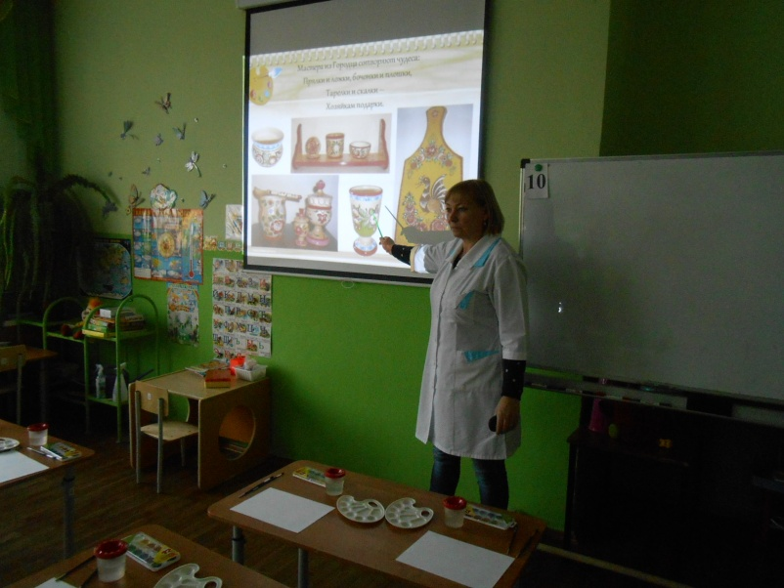
Беседы
«Народные промыслы России»,
«Русские матрёшки» (с показом иллюстраций),
«Народные промыслы Рязанского края» (с рассматриванием альбома).
Показ презентаций
«Филимоновская игрушка», «Хохлома», «Гжель»,
«Городецкая роспись»,
«Дымковская игрушка»,
«Павловские платки»,
«Жостовская роспись».

Slide 11
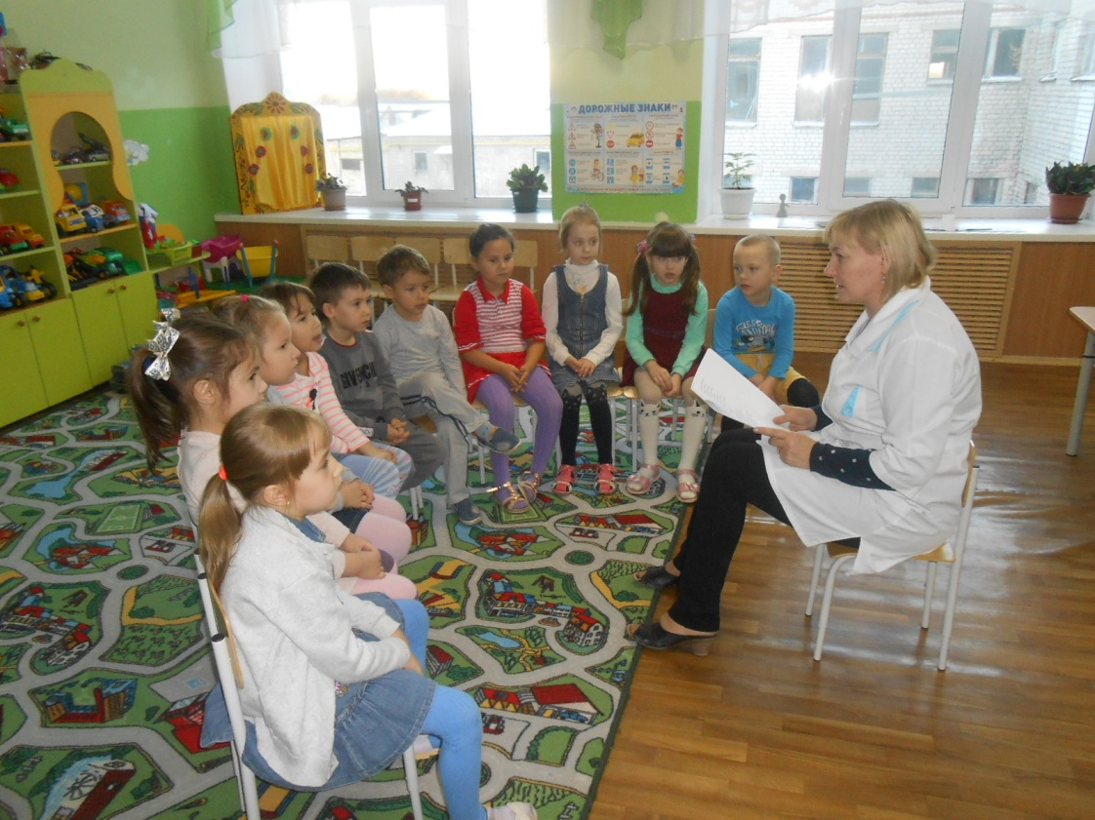
Чтение художественной литературы
-Чтение и обсуждение пословиц о труде и ремесле
- Отгадывание загадок о народных промыслах
- Стихотворения: Г.Сидоровой «Филимоновский козлик», П.Синявского «Хохломская роспись», Н. Цысь «Городецкая роспись», В.Фофанова «Чем знаменито Дымково?», Е.Никоновой «Узоры гжели», Н.Матвеевой «Жостовский поднос», Е.Никоновой«Русский платок»

Slide 12
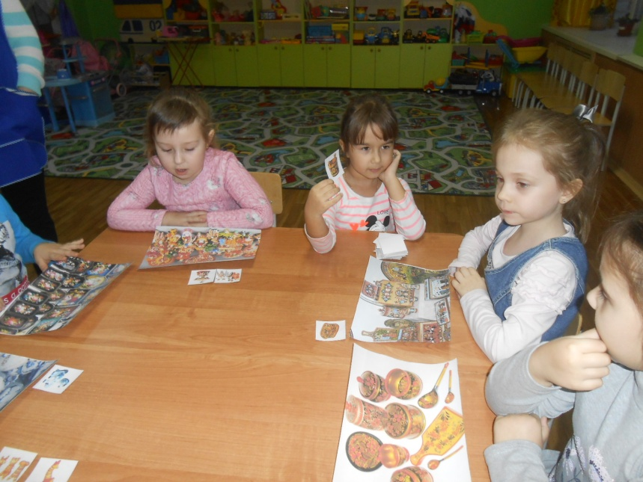
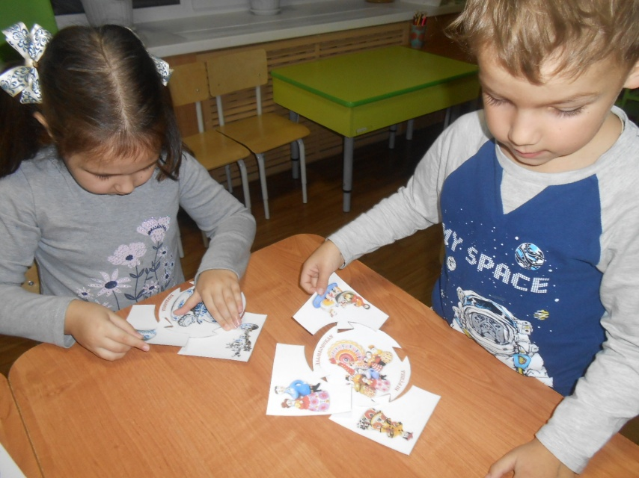
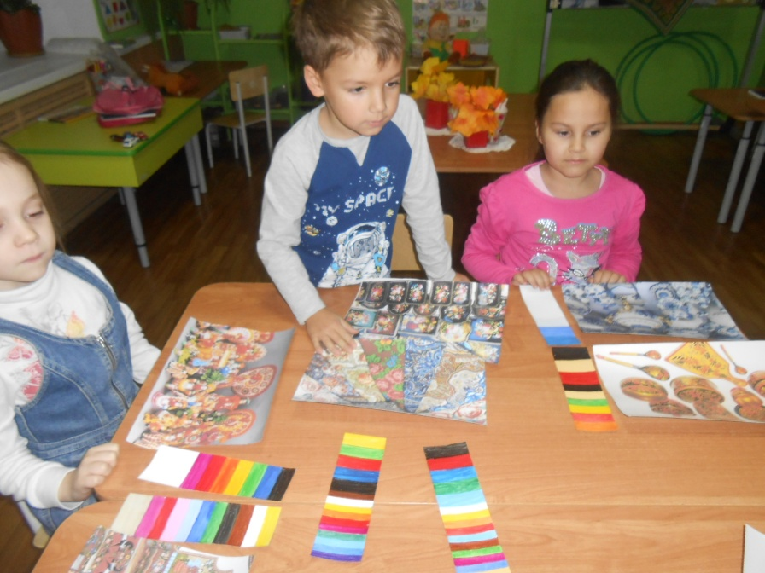
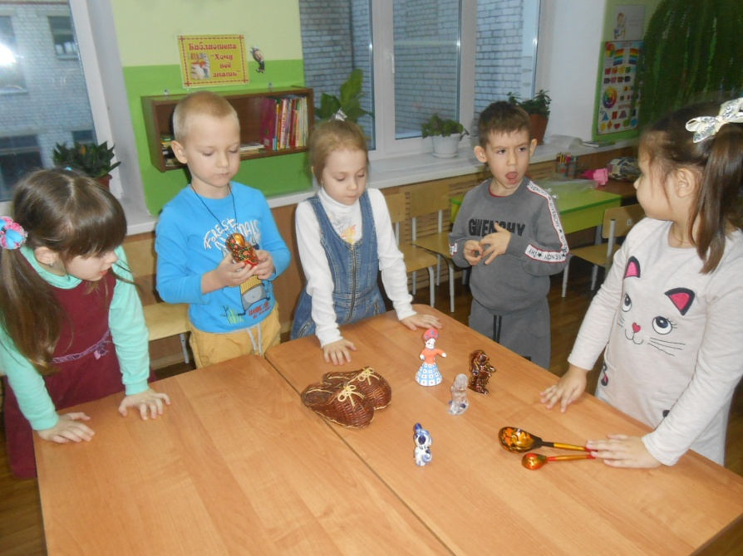
Дидактические игры
Дидактическая игра«Назови роспись»
Дидактическая игра«Что лишнее?»
Дидактическая игра «Подбери цветовую гамму»
Дидактическая игра«Из чего же, из чего?»

Slide 13
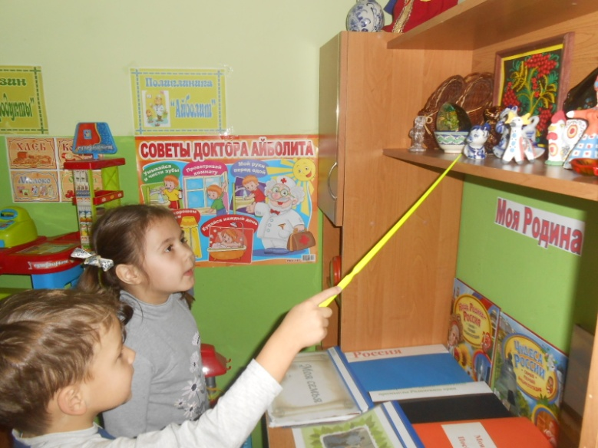
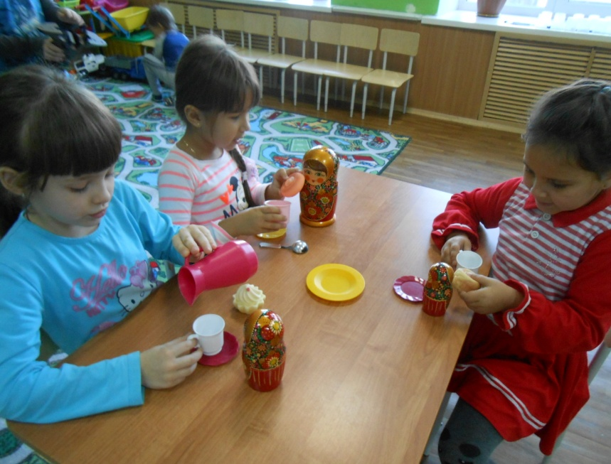
Сюжетно – ролевые игры
Сюжетно – ролевая игра «Семья».
Сюжет «Мы идём в музей»
Сюжетно – ролевая игра«Семья».
Сюжет «Матрёшки пришли в гости»

Slide 14
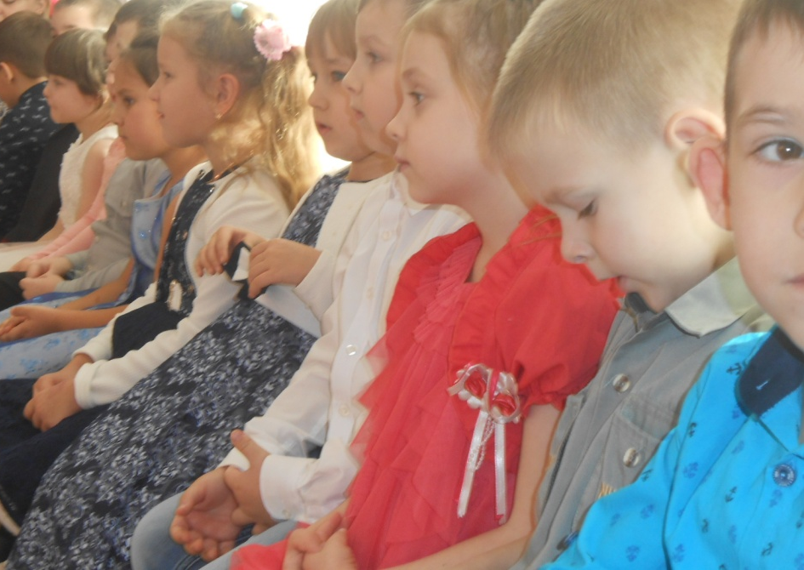
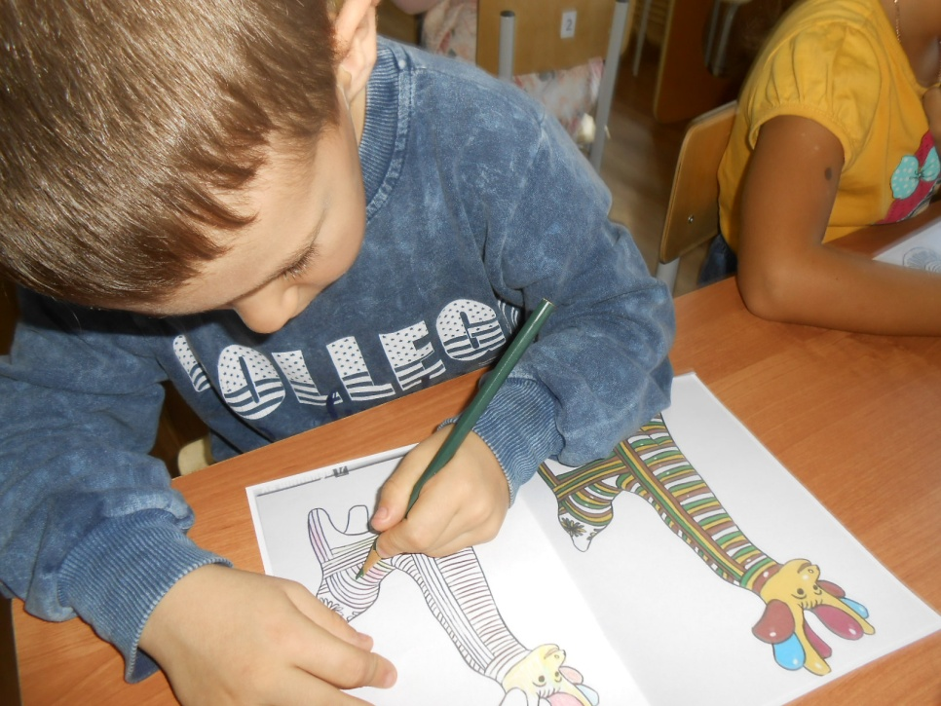
Музыка.
Прослушивание песни
«Мы весёлые матрёшки»
Музыка: Ю. Слонова,
слова: Л.Некрасовой
Самостоятельная
деятельность
Раскрашивание картинок «Филимоновские игрушки»

Slide 15
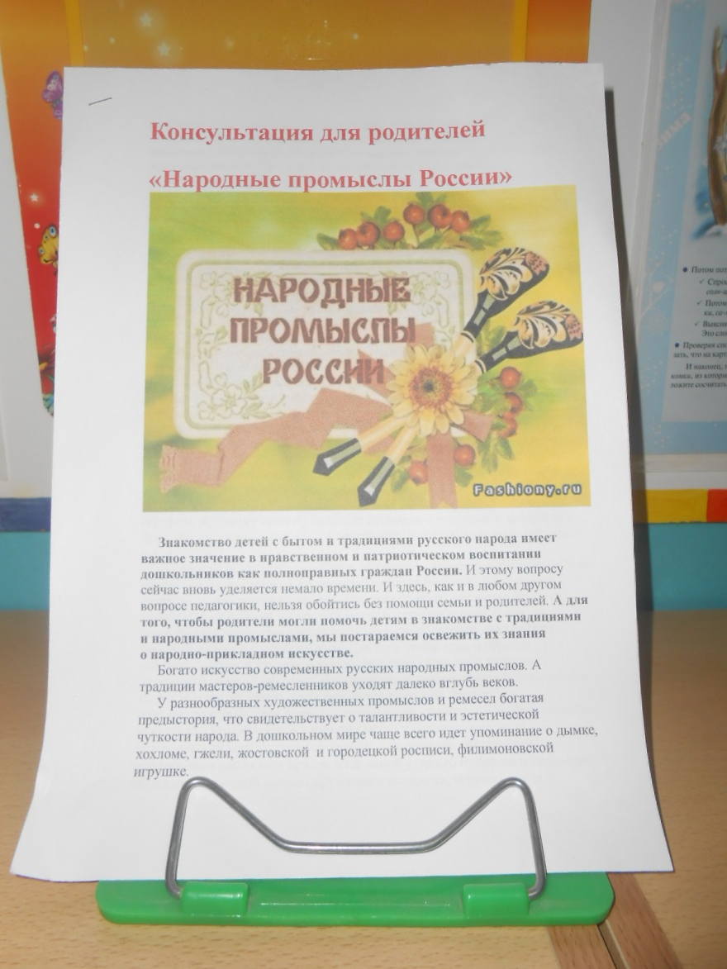
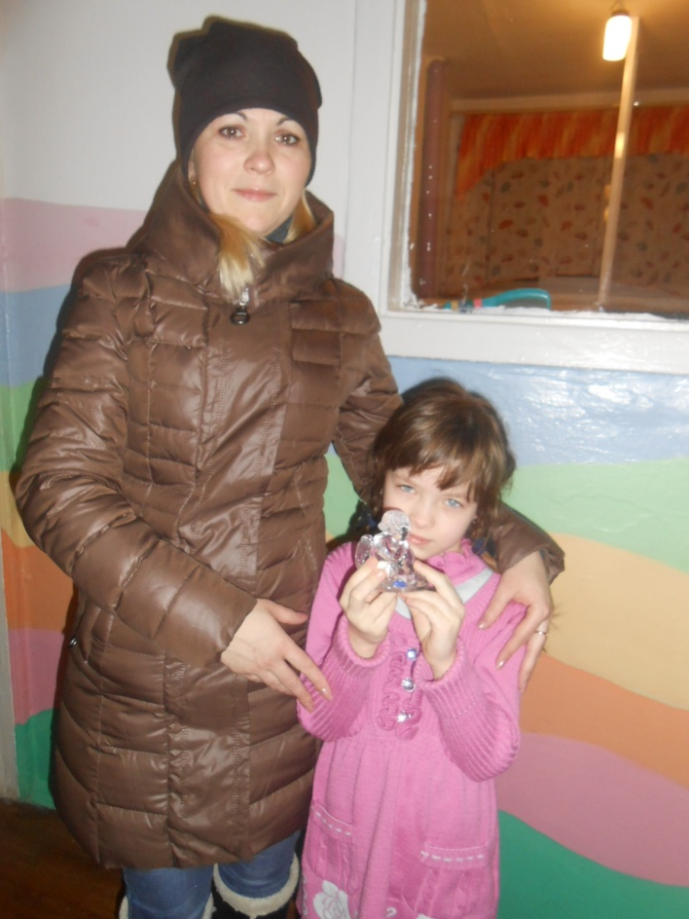
Работа с родителями
-Участие родителей вместе с детьми в поисковой деятельности по сбору экспонатов для
мини – музея
- Консультация на тему:
«Народные промыслы России»

Slide 16
3 этап - заключительный
1.Организация выставки работ детей.
2.Показ презентации проекта родителям.
3.Знакомство родителей с мини – музеем «Народные промыслы России»

Slide 17
Вывод:
Тема декоративно-прикладного искусства в детском саду очень интересна и многогранна, она помогает развить не только творческую личность, но и воспитывает добропорядочность в детях, любовь к родному краю, к своей стране в целом.
Опыт работы с детьми показал, что детей привлекают произведения народного искусства, они легко воспринимаются детьми. Они правильно называют виды народного декоративно-прикладного искусства и знают особенности того или иного промысла; умеют передавать свои знания о промыслах в разных видах продуктивной деятельности (рисование, лепка, аппликация). Дети знают народные промыслы Рязанского края.

Slide 18
Спасибо
за внимание!
т

